Slide 1



第39回年会 in 富山
Plasma Festa 2022
11/23(水) 17:30〜 B会場
〜展示企業と年会参加者の情報交流セミナー〜
・企業担当者のトレーディングカードが出展企業各ブースにあります
年会参加者は自由にこれをピックアップできます！
・企業担当者と直接会話を交わすと、キラカード ゲット !
・学生さんは、年会サイトのトレカテンプレから、自由に自分のカードを
作ることができます！
オリジナリティあふれるカードを作成して、みんなで交換しましょう
★来場者にはもれなく プラズマ乳酸菌入りドリンク プレゼント！
（少しですけどヤクルト1000 も用意してます）
★ゆっくり会話できる談話スペース や、
交流のためのボードゲーム等を用意しています！

Slide 2
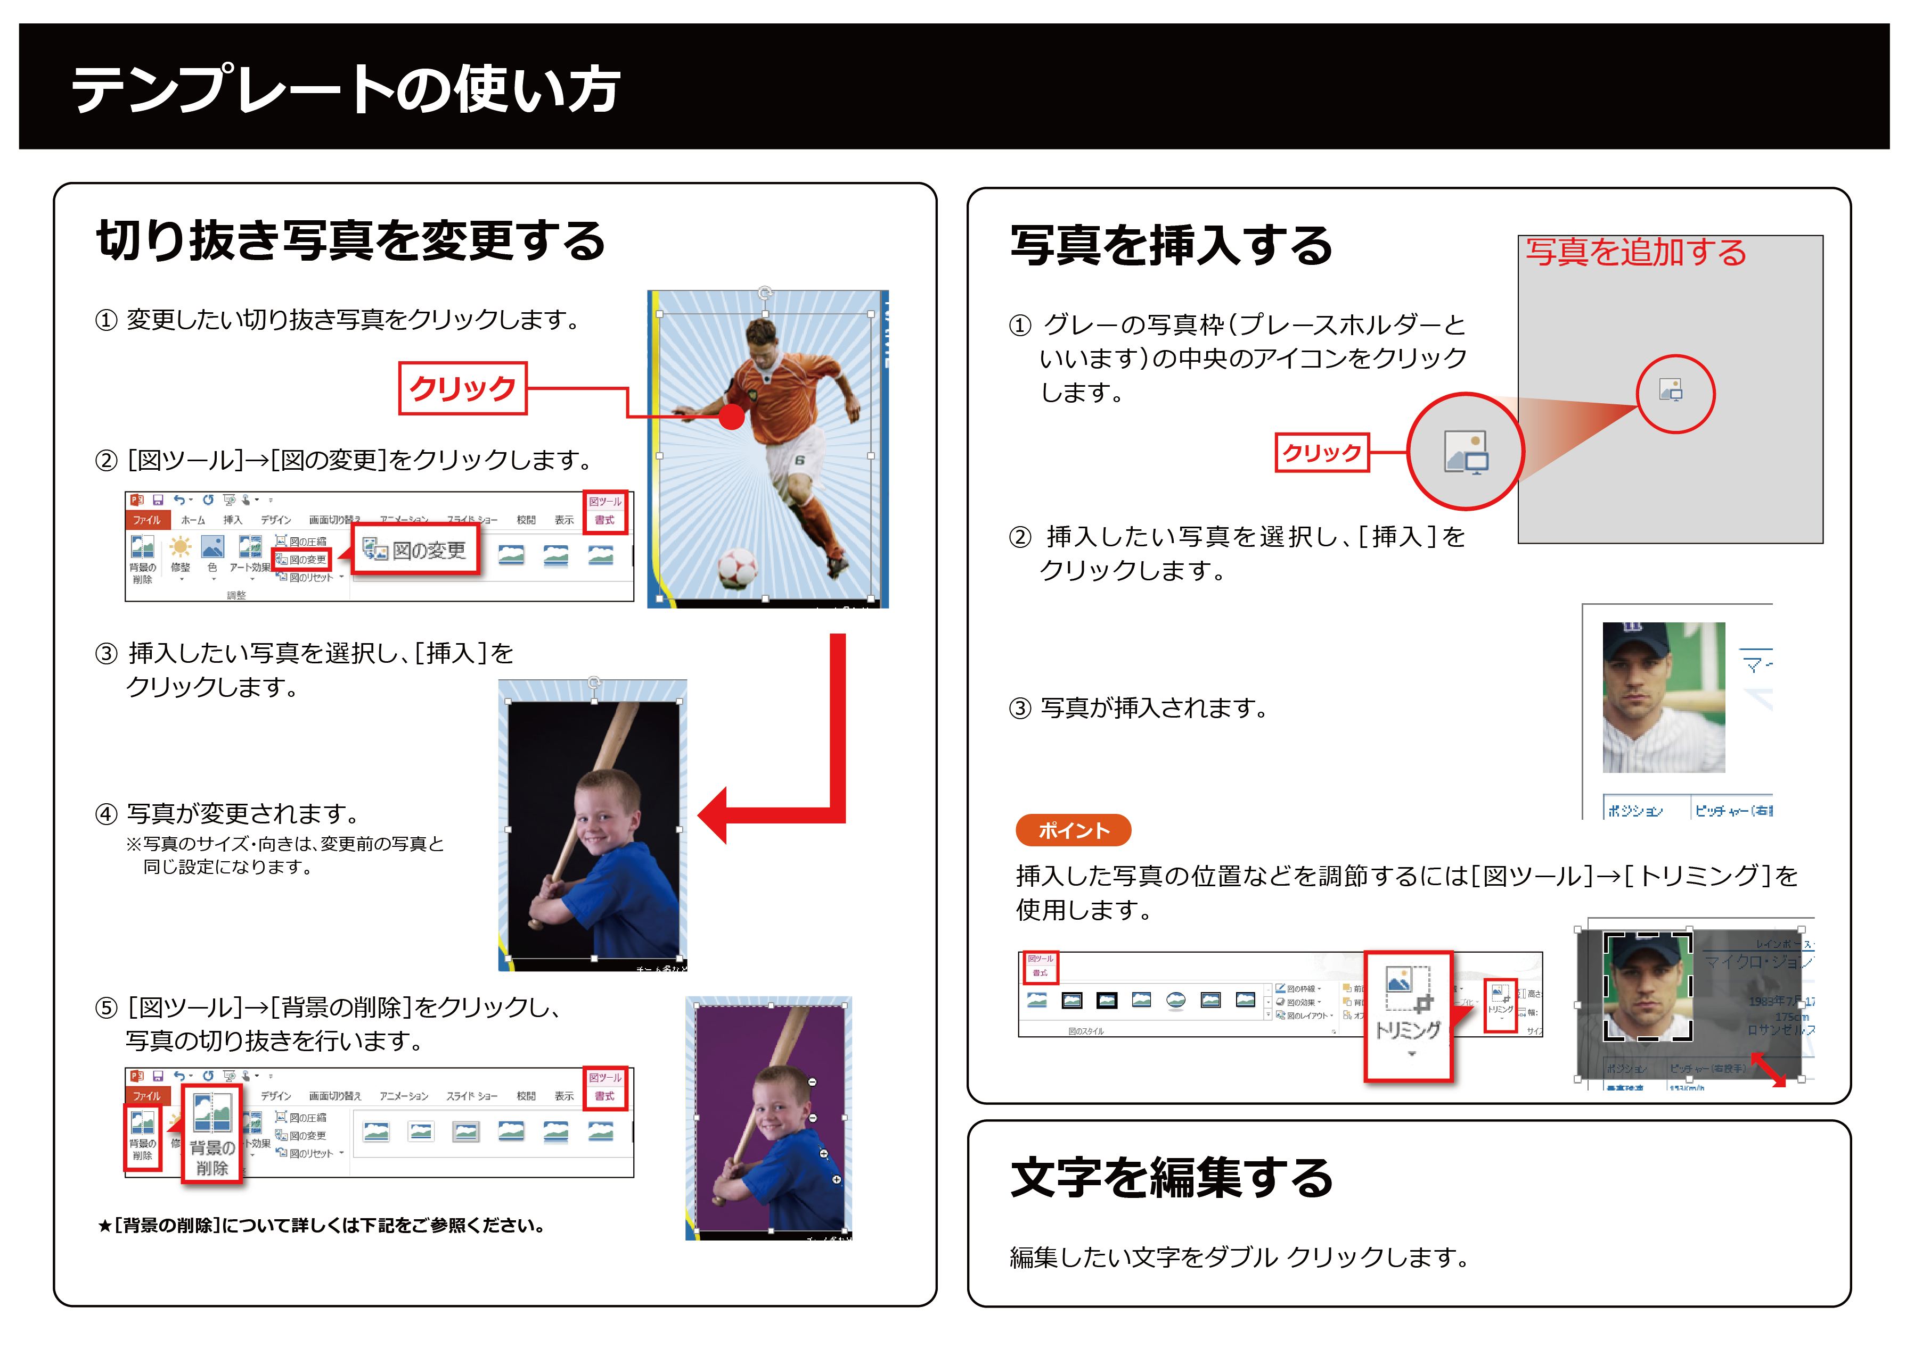
http://www.microsoft.com/ja-jp/office/pipc/tips/howto/02.aspx#cate_1

Slide 3

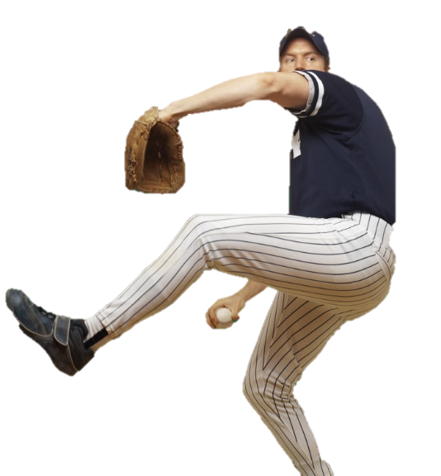


表面：名前は本名でもニックネームでもOK！
JSPF 39th
プラズマ・核融合学会 年会
プラズマ・核融合学会 年会
プラズマ・核融合学会 年会
11
レインボースターズ
5
リトルファイターズ
00
チーム名など
NAME
マイクロ・ジョンソン
ダニエル・リー
名前
JSPF 39th
プラズマ・核融合学会 年会
プラズマ・核融合学会 年会
プラズマ・核融合学会 年会
00
チーム名など
00
チーム名など
00
チーム名など
NAME
名前
名前
名前

Slide 4
裏面：両面プリントしてカットすれば、オリジナルトレカの完成です
チーム名など
チーム名など
チーム名など
チーム名など
名前 or ニックネーム
名前 or ニックネーム
名前 or ニックネーム
名前
好きな言葉：
○○○○○出身
好きな言葉：
○○○○○出身
好きな言葉：
○○○○○出身
出身高校名 | 略称があればそちらで
好きな食べ物 | 内容をいれましょう
現在の学年 | 内容をいれましょう
XXXXX | 自由にどうぞ
XXXXX | 内容を入れましょう
出身高校名 | 略称があればそちらで
好きな食べ物 | 内容をいれましょう
現在の学年 | 内容をいれましょう
XXXXX | 自由にどうぞ
XXXXX | 内容を入れましょう
出身高校名 | 略称があればそちらで
好きな食べ物 | 内容をいれましょう
現在の学年 | 内容をいれましょう
XXXXX | 自由にどうぞ
XXXXX | 内容を入れましょう
出身高校名 | 略称があればそちらで
好きな食べ物 | 内容をいれましょう
現在の学年 | 内容をいれましょう
XXXXX | 自由にどうぞ
XXXXX | 内容を入れましょう
ここにコメントを入れてください。ここにコメントを入れてください。ここにコメントを入れてください。
ここにコメントを入れてください。ここにコメントを入れてください。ここにコメントを入れてください。
ここにコメントを入れてください。ここにコメントを入れてください。ここにコメントを入れてください。
ここにコメントを入れてください。ここにコメントを入れてください。ここにコメントを入れてください。
チーム名など
チーム名など
チーム名など
チーム名など
名前 or ニックネーム
名前 or ニックネーム
名前 or ニックネーム
名前
好きな言葉：
○○○○○出身
好きな言葉：
○○○○○出身
好きな言葉：
○○○○○出身
出身高校名 | 略称があればそちらで
好きな食べ物 | 内容をいれましょう
現在の学年 | 内容をいれましょう
XXXXX | 自由にどうぞ
XXXXX | 内容を入れましょう
出身高校名 | 略称があればそちらで
好きな食べ物 | 内容をいれましょう
現在の学年 | 内容をいれましょう
XXXXX | 自由にどうぞ
XXXXX | 内容を入れましょう
出身高校名 | 略称があればそちらで
好きな食べ物 | 内容をいれましょう
現在の学年 | 内容をいれましょう
XXXXX | 自由にどうぞ
XXXXX | 内容を入れましょう
出身高校名 | 略称があればそちらで
好きな食べ物 | 内容をいれましょう
現在の学年 | 内容をいれましょう
XXXXX | 自由にどうぞ
XXXXX | 内容を入れましょう
ここにコメントを入れてください。ここにコメントを入れてください。ここにコメントを入れてください。
ここにコメントを入れてください。ここにコメントを入れてください。ここにコメントを入れてください。
ここにコメントを入れてください。ここにコメントを入れてください。ここにコメントを入れてください。
ここにコメントを入れてください。ここにコメントを入れてください。ここにコメントを入れてください。

